Slide 1
Movimiento en 2 dimensiones
LANZAMIENTO DE PROYECTILES

Slide 2
¿QUÉ ES UN PROYECTIL?
Un proyectil es un objeto al cual se ha ejercido una fuerza y por lo tanto este adquiere una velocidad inicial y se ha dejado en libertad para que realice un movimiento bajo la acción únicamente de la fuerza Peso.
Los proyectiles que están cerca de la Tierra siguen una trayectoria curva muy simple que se conoce como parábola.
Para describir el movimiento es útil separarlo en sus componentes horizontal y vertical.

Slide 3
Movimiento de un proyectil
a = g = 9,8 m/s2
superposición
V = constante
a = constante
movimiento rectilíneo uniforme
movimiento rectilíneo uniformemente variado
Velocidad
Tiempo
Altura
Alcance horizontal
Análisis del movimiento

Slide 4


Slide 5
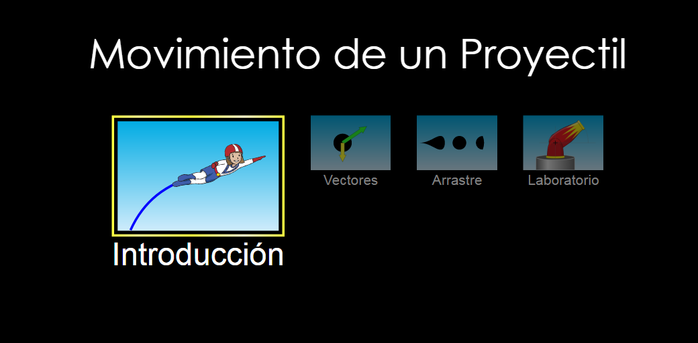
SIMULACIÓN:

Slide 6
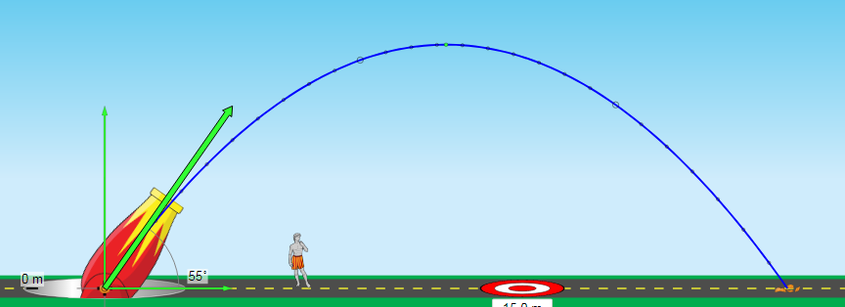






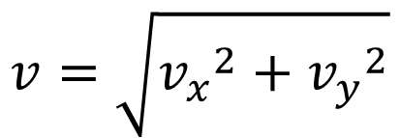
$$\overset{→}{v_{y}}$$
$$\vec{v}$$
$$v_{y}=v.senα$$
$$α$$
$$\overset{→}{v_{x}}$$
Componente vertical de la velocidad
$$v=\sqrt{{v_{x}}^{2}+{v_{y}}^{2}}$$
$$v_{x}=v.cosα$$
Componente horizontal de la velocidad
Módulo del vector velocidad

Slide 7
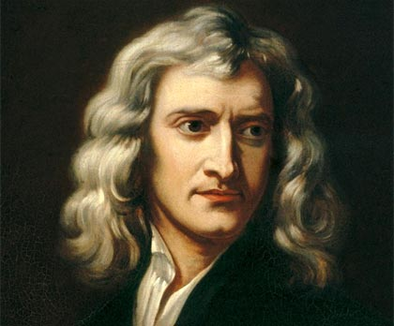

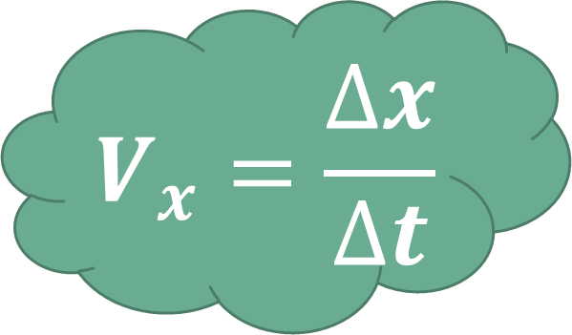
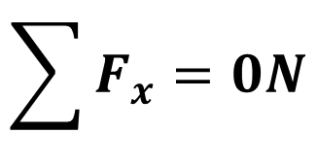

Ley
de
Inercia
$$\overset{→}{V_{y}}$$
$$\overset{→}{V_{x}}$$
$$\sum{F_{x}}=0N$$
La velocidad a lo largo del eje x es constante
Eje x
En ausencia de la fuerza de rozamiento causada por aire podemos afirmar que
$$V_{x}=\frac{∆x}{∆t}$$
alcance
En el eje x el proyectil describe un M.R.U.
Tiempo de vuelo

Slide 8
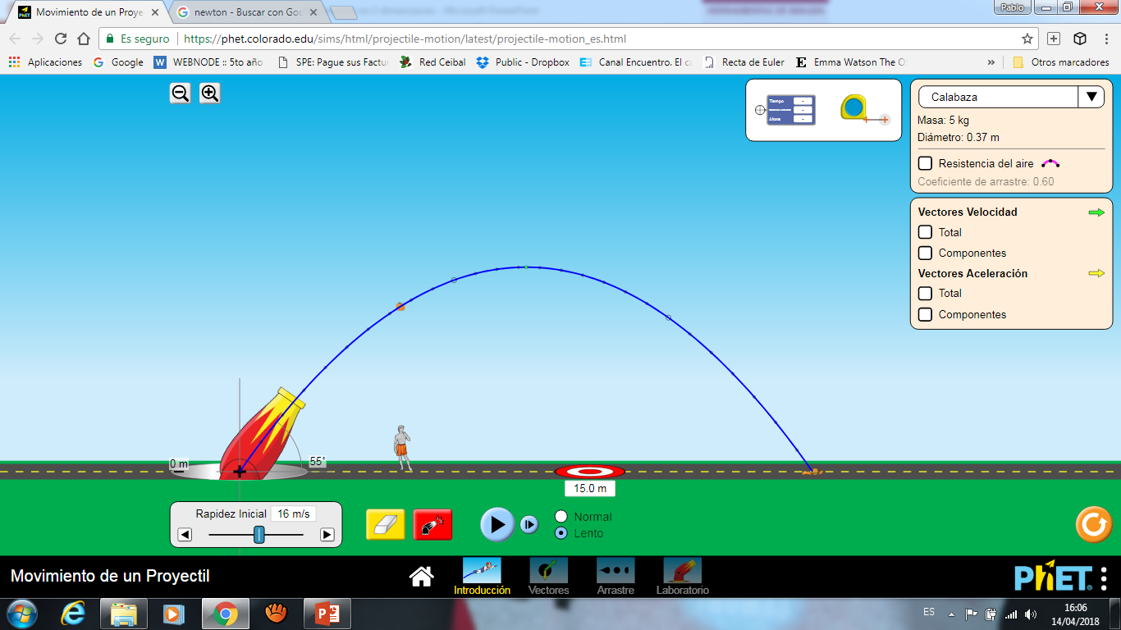




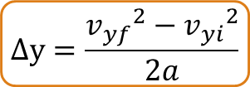

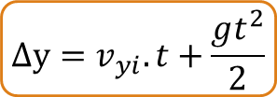
D.C.L.
Ley fundamental de la dinámica
$$y$$
Sobre la bala de cañón solo actúa la fuerza Peso, que tiene dirección vertical y hacia abajo.
$$x$$
$$\vec{P}$$
Eje y
la partícula experimenta una aceleración constante
$$\vec{a}=\vec{g}$$
En el eje y el proyectil describe un M.R.U.V. (CAÍDA LIBRE)
ECUACIONES CINEÁTICAS
$$v_{yf}=v_{yi}+g.t$$
$$∆y=v_{yi}.t+\frac{gt^{2}}{2}$$
$$∆y=\frac{{v_{yf}}^{2}−{v_{yi}}^{2}}{2a}$$

Slide 9


OBSERVACIONES
La trayectoria que describe el proyectil se corresponde a la forma de una parábola
El movimiento ascendente es simétrico con respecto al movimiento descendente
El tiempo que demora en llegar a la altura máxima es el mismo que demora en caer desde allí
Cuando llega a la altura máxima a recorrido la mitad de su alcance horizontal
Cuando llega a la altura máxima la velocidad vertical es nula, solo tiene componente horizontal, o sea que:
$$v_{yf}=0$$
$$v=v_{x}$$

Slide 10


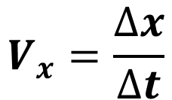
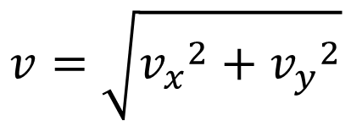

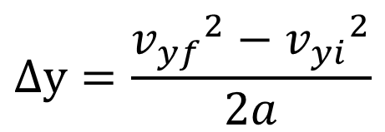

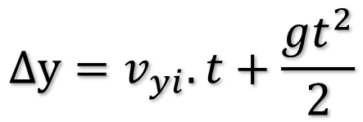
RESUMEN
$$v_{yf}=0$$
$$v_{y}=v.senα$$
$$v_{x}=v.cosα$$
$$v=\sqrt{{v_{x}}^{2}+{v_{y}}^{2}}$$
EJE “x”
EJE “y”
a = g = - 9,8 m/s²
$$V_{x}=\frac{∆x}{∆t}$$
$$v_{yf}=v_{yi}+g.t$$
$$∆y=\frac{{v_{yf}}^{2}−{v_{yi}}^{2}}{2a}$$
$$∆y=v_{yi}.t+\frac{gt^{2}}{2}$$

Slide 11
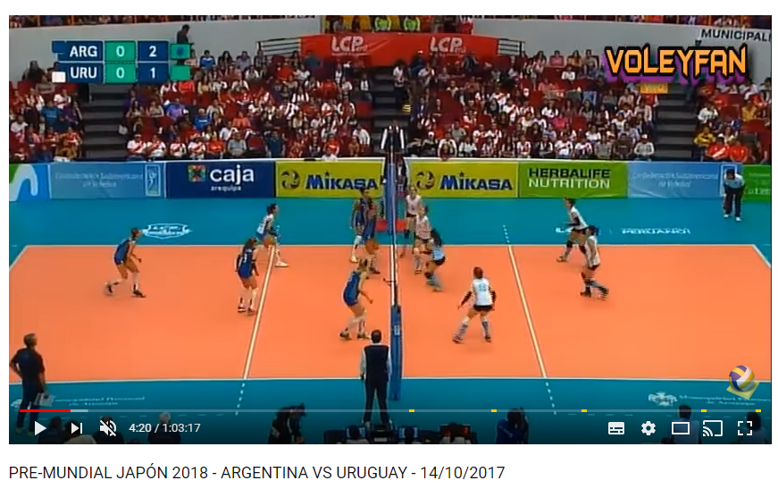
¿CÓMO LO APLICAMOS?
VEAMOS UN EJEMPLO EN UN DEPORTE QUE DE ESTO DEBE SABER MUCHO…

Slide 12
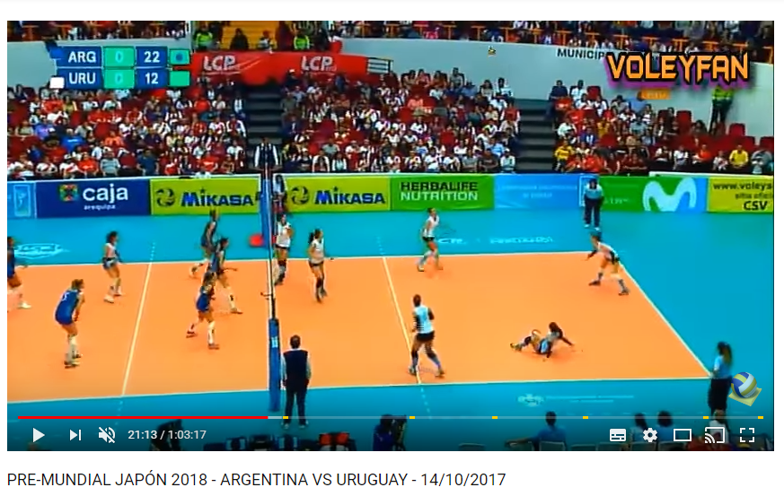
Analicemos en movimiento de la pelota calculando la velocidad que adquiere la pelota luego de la recepción.

Slide 13
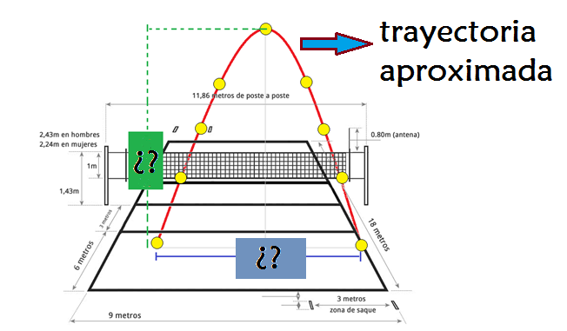

Slide 15
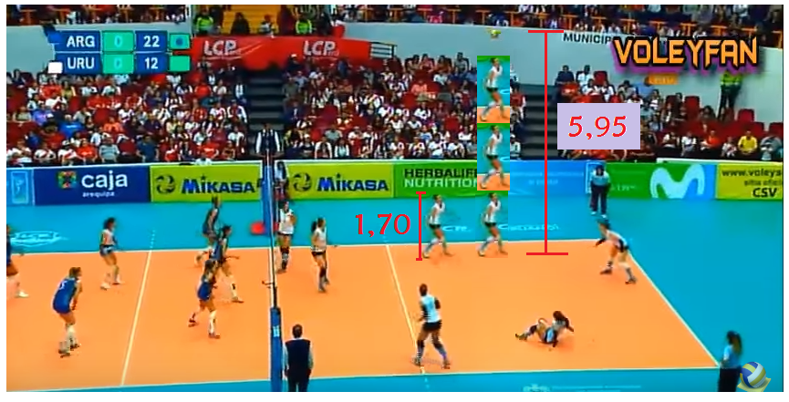
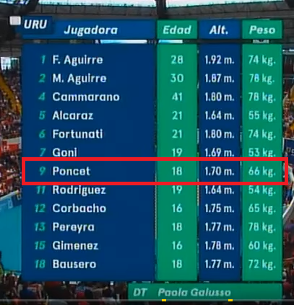
ESQUEMA

Slide 16
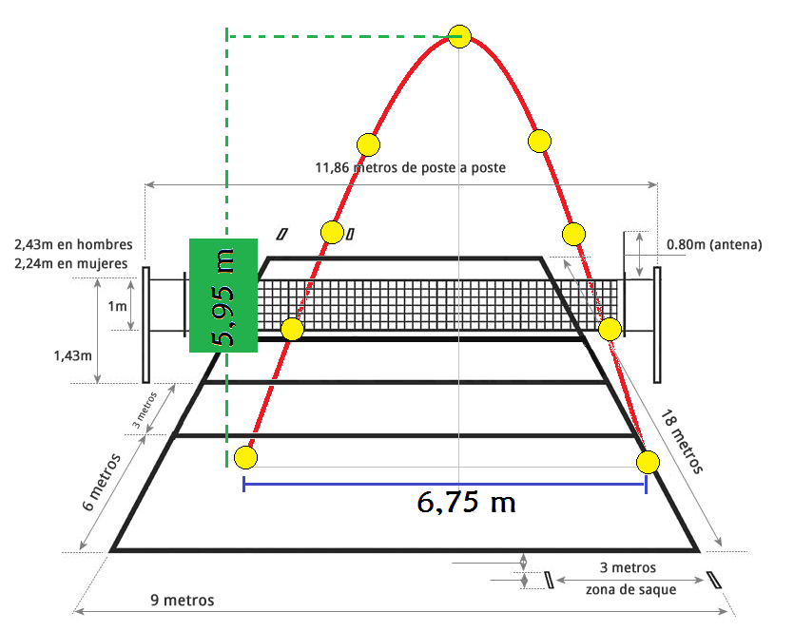

Slide 17

$$v_{y}=0$$

Slide 18

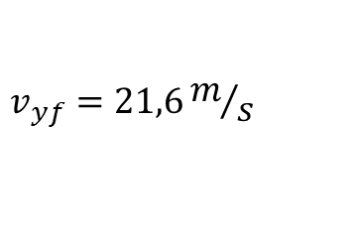

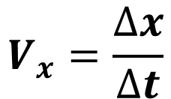
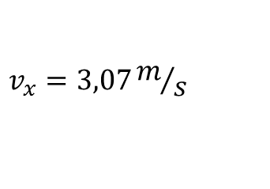

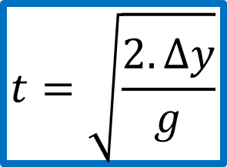

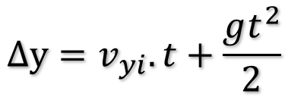

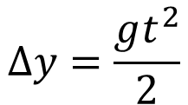
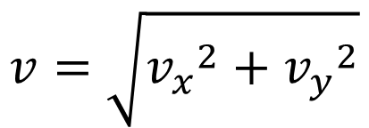

DATOS
$$∆y=5,95m$$
$$∆x=6,75m$$
$$t=\sqrt{\frac{2.∆y}{g}}$$
$$∆y=v_{yi}.t+\frac{gt^{2}}{2}$$
$$∆y=\frac{gt^{2}}{2}$$
$$t_{caer}=1,1s$$
$$t_{total}=2,2s$$
$$V_{x}=\frac{∆x}{∆t}$$
$$v_{x}=3,07m/s$$
$$v=\sqrt{{v_{x}}^{2}+{v_{y}}^{2}}$$
$$v_{yf}=21,6m/s$$
$$v_{yf}=v_{yi}+g.t$$
$$v=21,8m/s$$

Slide 19
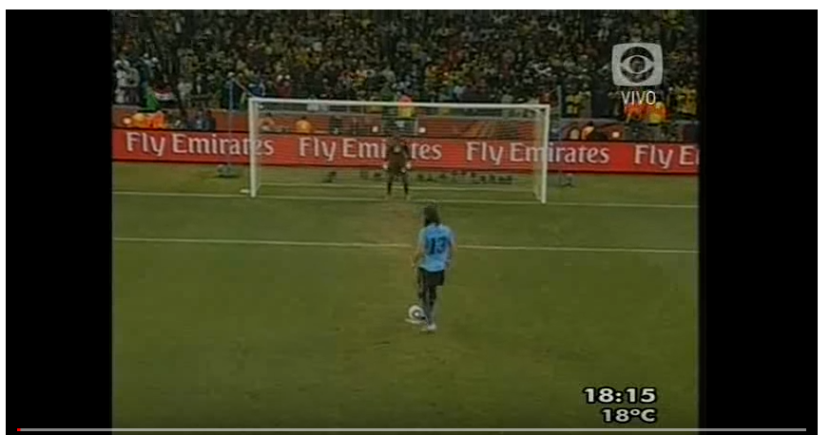

Slide 20
http://espaciodeltie.blogspot.com.uy/p/introduccion.html
http://fisica4toantoniosandoval.blogspot.com.uy/2014/10/movimiento-en-dimensiones.html
http://laplace.ucv.cl/GaleriaGalileoDVD/Galeria/Mecanica/g_m_lanzamiento_proyectiles.pdf
https://www.youtube.com/watch?v=QY04orf1GyE

